Slide 1
Cloud Computing for Data Enineering

Slide 2
Agenda
Grundlagen
Was ist Cloud Computing?
Konzepte
Technologien
Vorteile, Risiken und Herausforderungen

Slide 3
Agenda
Speicherung von Daten in Cloud
Was ist ein Cloud-Speicher?
Wie funktioniert ein Cloud-Speicher?
Welche Arten von Cloud-Speicher gibt es?
Dateispeicher
Blockspeicher
Objektspeicher

Slide 4
Agenda
Cloud Data Security
Shared Responsibility
Vorkehrungen für Nutzer
Tools für Anbieter

Slide 5
Agenda
Datenverarbeitung und Analytik
Einführung
Datenverarbeitung
Analytik & Business Intelligence
Demo

Slide 6
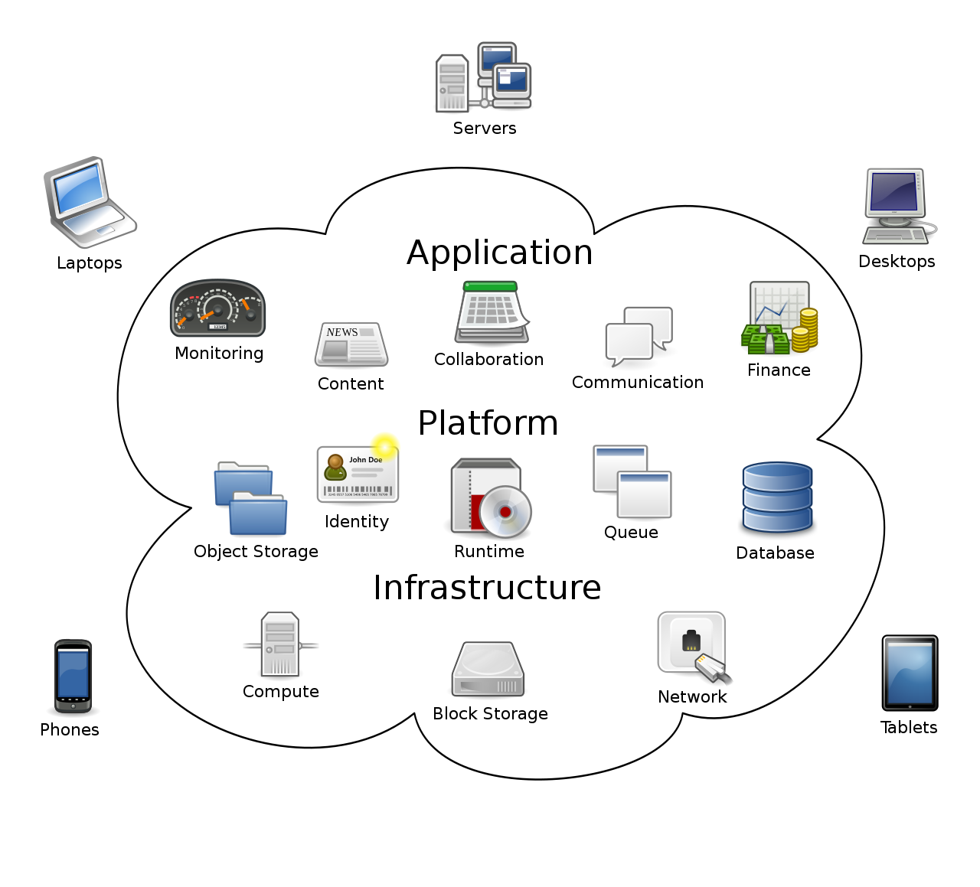
Was ist Cloud Computing
Definition "Cloud Computing bezeichnet das Bereitstellen von IT-Ressourcen (wie Server, Speicher, Datenbanken, Netzwerkkomponenten, Software, Analysefunktionen) über das Internet („die Cloud“) auf Abruf und mit flexibler Skalierung."

Slide 7

Wie sieht eine Cloud aus
Riesiges Rechenzentrum
Hunderte bis zehntausende vernetzte Server
Stand April 2023 betrieb AWS weltweit über 25 Regionen und mehr als 80 Availability Zones. Da jede Availability Zone mindestens ein Rechenzentrum umfasst, kann man davon ausgehen, dass AWS eine beträchtliche Anzahl von Rechenzentren unterhält, wahrscheinlich mehrere hundert.

Slide 8
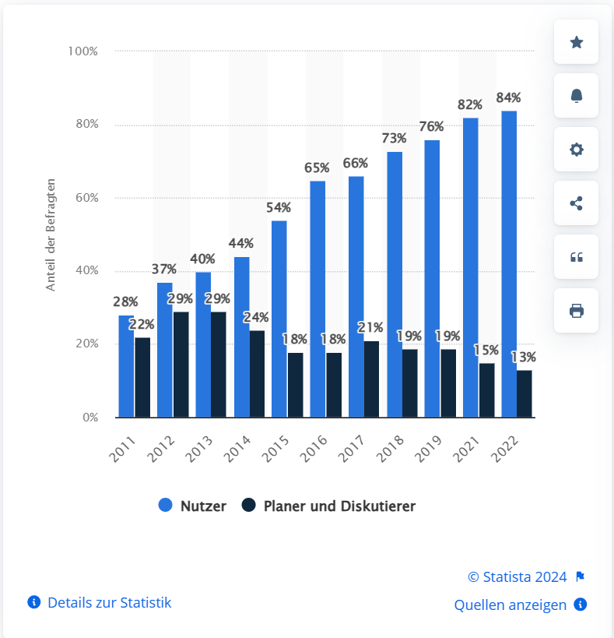
Entstehung
Buchung von Rechenleistung über Telefonanschluss bereits in den 60ern
Anfang der 1990er Prophezeiung: „Computer werden sich auf das Netz verteilen“, sobald die Technik reif ist.
1995 BSCW
2004 Facebook
Etablierung von Cloud Computing Mitte der 2000er durch Amazon AWS
84% der befragten deutschen Unternehmen nutzen die Cloud
Nutzung von Cloud Computing in Unternehmen in Deutschland in den Jahren 2011 bis 2022

Slide 9
Grundlagen

Slide 10
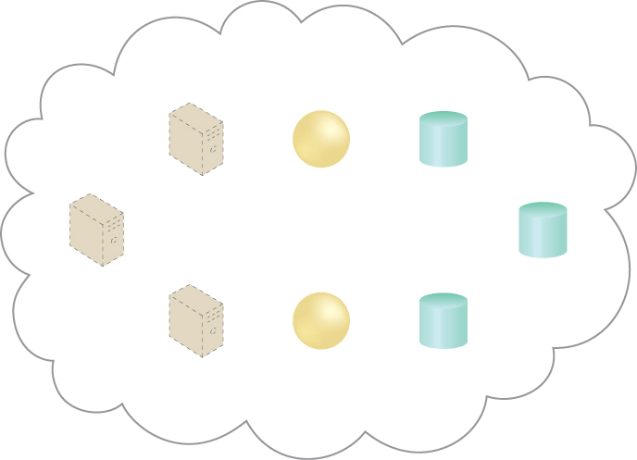
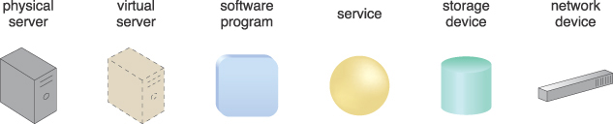
IT Ressourcen
Physische oder virtuelle IT bezogene Artefakte

Slide 11
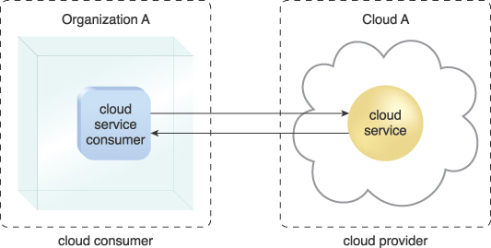
Rollen
Cloud Service Provider:
Stellt IT-Ressourcen als Service zur Verfügung
Verantwortlich für Betrieb und Management der Infrastruktur
Cloud Consumer:
Organisation oder Person
Nutzt Cloud-Dienste

Slide 12
Bereitstellungsmodelle
Public Cloud:
Öffentlich zugänglich
Betrieben durch Cloud Anbierter
Pay as you go
Beispiel: AWS
Private Cloud:
Wird von einzelner Organisation betrieben oder Drittunternehmen betrieben
Nur die Organisation und ihre verschiedenen Abteilungen haben zugriff
Kontrollierte Umgebung
Beispiel: VMware vSphere
Community Cloud:
Cloud Infrastruktur wir von mehreren Unternehmen geteilt welche ein Ziel oder eine Anforderung teilen
Beispiel: AWS GovCloud Hybride Cloud:
Kombination von privater und public Cloud
Komplex
Beispiel: Azure + Azure Stack

Slide 13
Servicemodelle
Infrastructure as a Service
(IaaS)
IT-Umgebung mit infrastrukturzentrierten IT-Ressourcen
ermöglicht Cloud-Nutzern ein hohes Maß an Kontrolle über die Konfiguration und Nutzung der IT-Ressourcen
Bsp: Online Datenspeicher wie iDrive
Platform as a Service (PaaS)
Vorkonfigurierte Umgebung mit installierten IT-Ressourcen zur Entwicklung von Anwendungen
Bsp: Entwicklung einer Webanwendung
Software as a Service
(SaaS)
Vollwertige Anwendung
Cloud Provider übernimmt alles. Nutzer muss nichts managen und verbindet sich über das Internet mit der Anwendung.
Bsp Google Docs

Slide 14
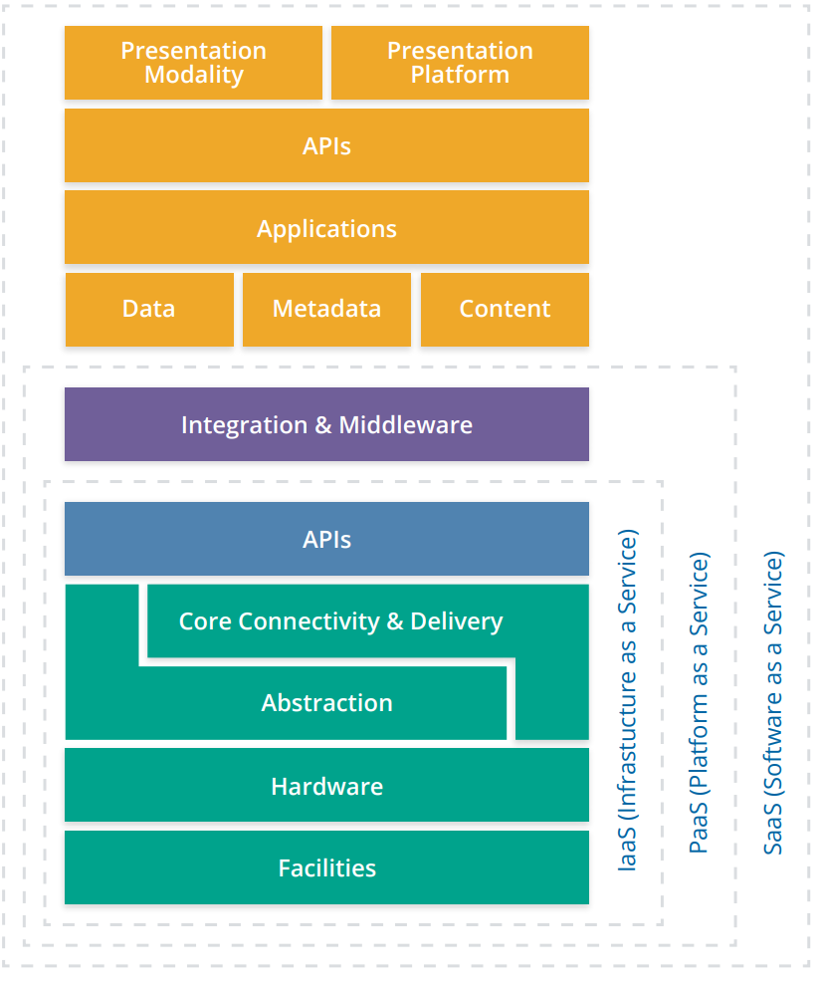
Service Modelle

Slide 15
Konzepte

Slide 16
Kernkonzepte
On Demand:
Nutzer können Ressourcen automatisch ohne menschliche Interaktion mit dem Dienstanbieter erhalten.
Nach Konfiguration können diese ohne weiteres eingreifen des Cloud Nutzers oder des Cloud Anbieters automatisiert werden
Ubiquitous Access:
Weitreichende Zugänglichkeit des Cloud-Dienstes über das Internet
Unterstützung einer Vielzahl an Geräten, Transportprotokollen, Schnittstellen und Sicherheitstechnologien
Elastizität:
Fähigkeit einer Cloud transparent und bedarfsgerecht zu skalieren
Entweder automatisiert als Reaktion auf Laufzeitbedingungen oder durch den Cloud-Nutzer
Reduziert Kosten
Measured Usage:
Ressourcennutzung kann überwacht, kontrolliert und berichtet werden.
Basis für Kostenabrechnung
Ermöglicht genauere Budgetplanung

Slide 17
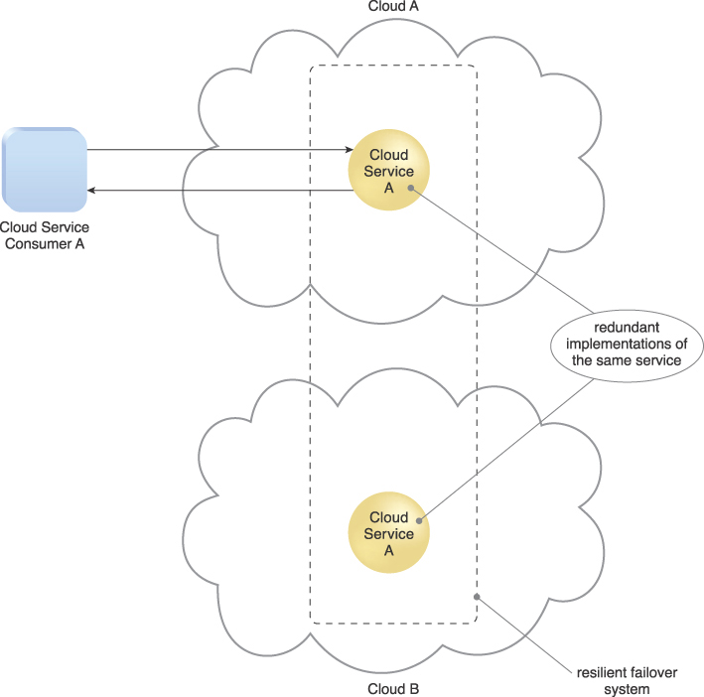
Resiliency
Verteilt redundante Implementierungen der IT-Resourcen auf verschiedene Standorte
Bei Ausfall einer Ressource kann diese einfach ersetzt werden
Erhöht Zuverlässigekeit und Verfügbarkeit der Anwendungen

Slide 18
Technologien

Slide 19
Multitenancy and Ressource Pooling
Multitenancy:
Die Anbieter-Infrastruktur wird mehreren Kunden mit unterschiedlichen physischen und virtuellen Ressourcen dynamisch zugewiesen.
Nutzer sind dabei voneinander isoliert
Dynamische Verteilung und Neuzuweisung von IT-Ressourcen entsprechend dem Bedarf des Cloud Nutzers
Ressource Pooling:
Bündeln von IT-Ressourcen in großem Maßstab

Slide 20
Virtualization
Erstellen eines Virtuellen Abbilds von IT-Ressourcen
Ermöglicht es viele virtuelle Maschinen auf einer physischen Maschine laufen zu lassen
Es können mehrere Abbilder einer Hardware Ressource erstellt werden, sodass diese von mehreren Nutzern geteilt werden und in vollen Umfang ausgelastet werden kann
Virtuelle Ressourcen können automatisch hinzugefügt oder entfernt werden und erlaubt so das System je nach Bedarf zu skalieren

Slide 21
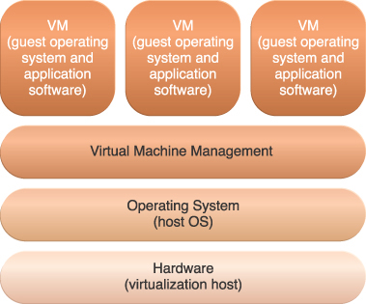
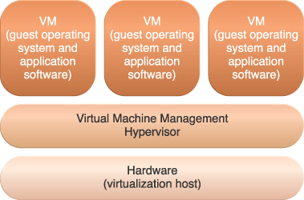
Hypervisor
Software, die es ermöglicht, mehrere Betriebssysteme gleichzeitig auf einem einzelnen physischen Host-Computer auszuführen, indem sie die vorhandenen Ressourcen virtualisiert und sie den einzelnen virtuellen Maschinen zuweist.
Typ 1
Typ 2

Slide 22
Vorteile, Riskiken und Herausforderungen

Slide 23
Vorteile
Erhöhte Agilität
Schnelleres Reagieren auf Geschäfts- und Nutzerszenarien
Wartung durch Cloud Anbierter
Weniger Komplexe Infrastrukturumgebung
Geringere Kosten
Reduzierte Anfangsinvestitionen und Instandhaltungskosten
Proportionale Kosten nach Nutzung
Effiziente Ressourcennutzung und Flexibilität in der Kostenplanung
Erhöhte Verfügbarkeit und Zuverlässigkeit
Systemausfälle können minimiert werden
Cloud Provider geben oft Garantien für Verfügbarkeit in den Service Level Agreements

Slide 24
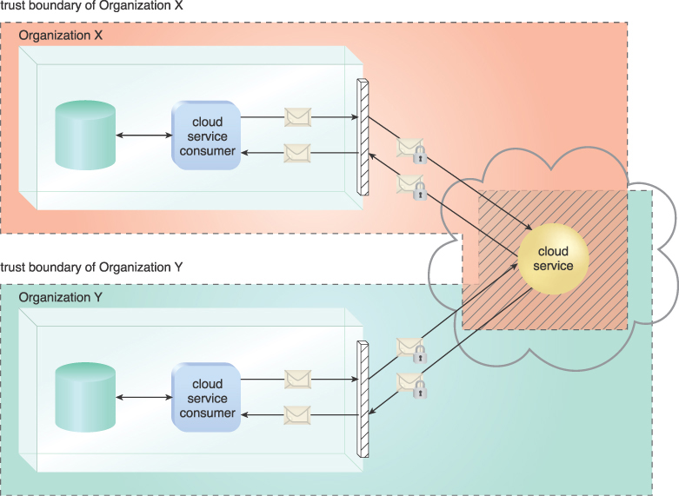
Risiken und Herausforderungen
Anfälligkeit für Schwachstellen aufgrund sich schneidender Vertrauensgrenzen
Verschiedene Unternehmen haben Zugriff auf dieselbe Cloud
Sicherheitsverantwortung teilt sich auf Cloud Provider und Cloud Consumer auf
Cloud Provider kann auf unverschlüsselte Nutzerdaten zugreifen
Regionale Datenschutzrichtlinien
Cloud Server sind meistens in mehreren Ländern mit unterschiedlichen Datenschutzrichtlinien verteilt

Slide 25
Speicherung von Daten in der Cloud

Slide 26

Was ist ein Cloud-Speicher?
System, das es Nutzern erlaubt Daten über das Internet zu speichern, zuzugreifen oder zu verwalten
Daten sind von jedem Ort mit Internetzugang zugreifbar
Daten können zwischen verschiedenen Geräten synchronisiert werden
Notes:
Eigenes NAS ist Cloudpspeicher? JA aber die Realität sieht anders aus

Slide 27
Was ist ein Cloud-Speicher?
Modell innerhalb von Cloud-Computing, das das Speichern von Daten und Dateien ermöglicht
Zugreifbar über das Internet oder private Netzwerkverbindungen
Anbieter verwaltet und unterhält Speicherserver
Elastische Kapazität
Flexibel, Skalierbar und Zuverlässig

Slide 28
Wie funktioniert ein Cloud-Speicher?
Datenspeicherung auf Servern
Datenübertragung über das Internet
Virtualisierung
Skalierbarkeit
Redundanz und Datensicherung
Zugriff und Synchronisation
Management und Wartung

Slide 29
Welche Arten von Cloud-Speicher gibt es?
Deployment Models:
Öffentliche Cloud-Speicher
Private Cloud-Speicher
Hybrid Cloud-Speicher
Community Cloud-Speicher
Multicloud-Speicher

Slide 30
Welche Arten von Cloud-Speicher gibt es?
Dateispeicher
Blockspeicher
Objektspeicher

Slide 31
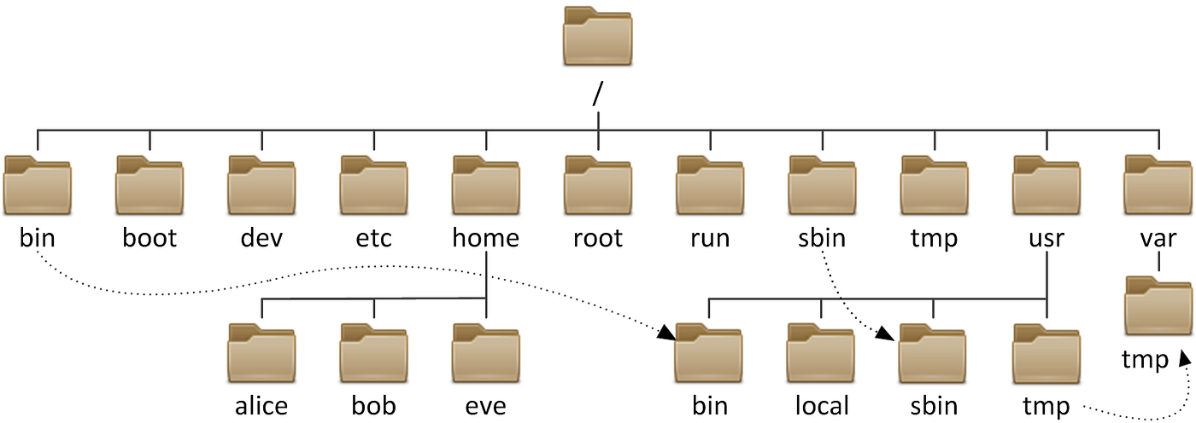
Dateispeicher
Ähnlich zu dem Dateisystem eines Betriebssystems
Ordnerstrukturen mit hierarchischer Ordnung
Speichert Metadaten der Dateien und Ordner
Simultaner Zugriff möglich
Kann Zugriffsberechtigung an Clients weitergeben

Slide 32
Dateispeicher
Cloudanwendungen die Dateispeicher nutzen:
Amazon Elastic File System (EFS)
Google Cloud Filestore
Microsoft Azure File Storage

Slide 33
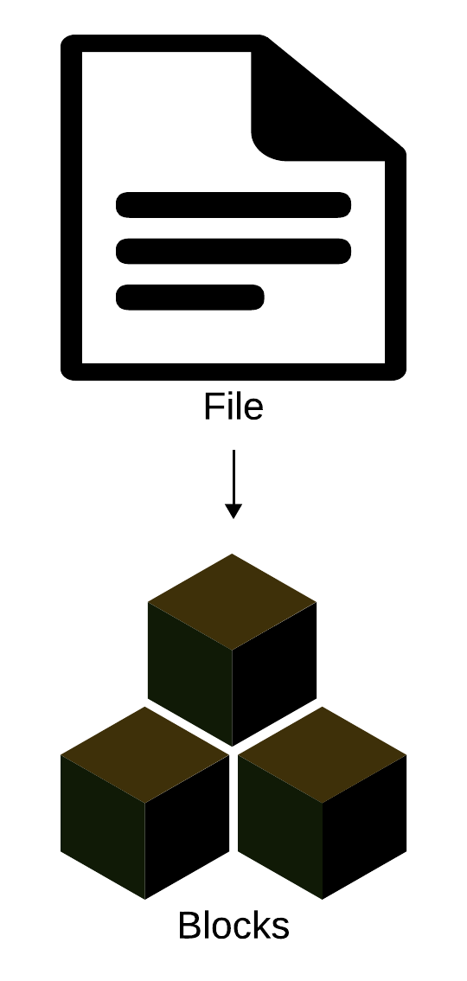
Blockspeicher
Speichert Daten in Blöcken ab
Blöcke haben Ids aber keine Metadaten
Einzelne Blöcke können an unterschiedlichen Stellen abgelegt werden
Simultanes Lesen möglich
Ist Bootable, kann z.B. Datenbanken hosten

Slide 34
Blockspeicher
Cloudanwendungen die Blockspeicher nutzen:
Amazon Elastic Block Store (EBS)
Google Persistent Disk
Microsoft Azure Disk Storage

Slide 35
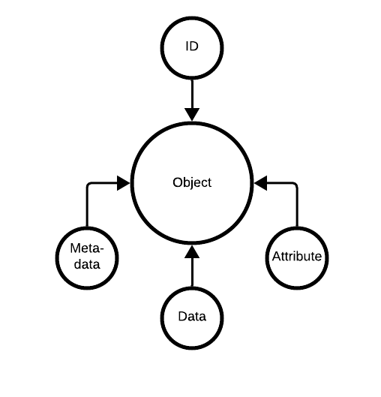

Objektspeicher
Speichert Daten als Objekte
Objekte enthalten eine Id, Daten, Metadaten und Attribute
Objekte werden in sog. „Buckets“ gespeichert
Buckets können potenziell enorme Mengen an Objekten beinhalten
Buckets können auf mehrere Server repliziert werden
Notes:
Jede Datei kann ein Objekt sein
Objekt braucht gewisse Eigenschaften, um Nutzbar zu sein
Objekt braucht ID um es eindeutlig zu bestimmen
Objekt braucht Daten
Objekt braucht Metadaten (wer wann erstellt, wie groß welcher filetype)
Objekt braucht attribute !nicht das gleiche wie metadaten! ( wer darf darauf zugreifen, wer darf es überschreiben, wer darf es löschen )
Um Objekte zu nutzen kommen die Objekte in den Bucket ( unstrukturiertes Speichern )
Können so groß sein wie man sie braucht ( millionen objecte)
Nutzer interagieren mit Bucket über API
Bucket ist virtuelles Konstrukt

Slide 36
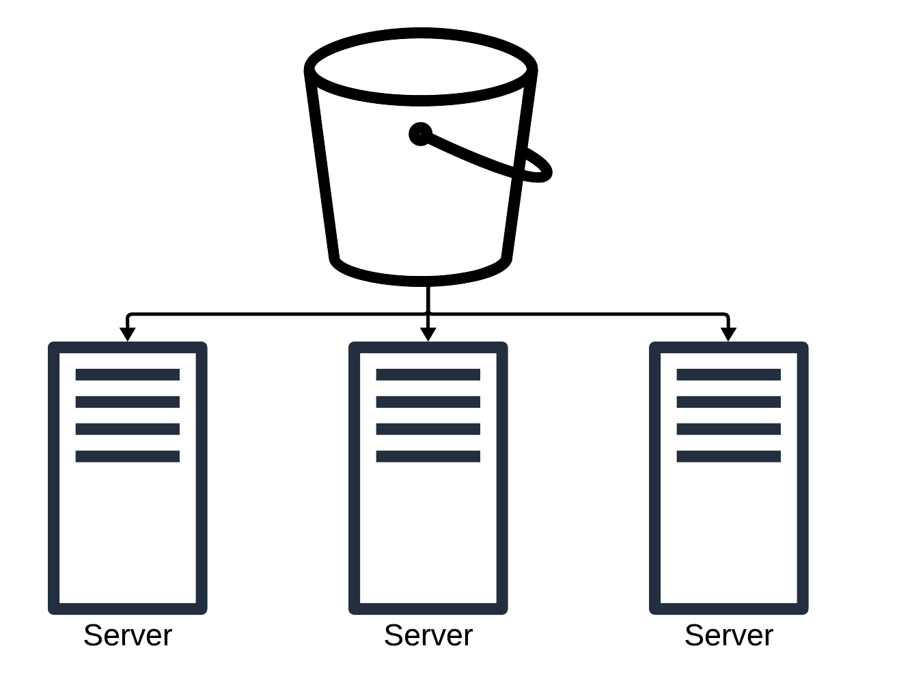
Objektspeicher
Notes:
Bucket wird in die drei Server repliziert
Jeder Server kann nun den Bucket an User die auf ihn mit API Zugreifen wollen bedienen
Besser Performance kostet -> aufwendig

Slide 37
Objektspeicher
Cloudanwendungen die Objektspeicher nutzen:
Amazon Simple Storage Service (S3)
Google Cloud Storage
Microsoft Azure Blob Storage

Slide 38
Cloud Data Security
Notes:
Da man sich einen Account machen muss mit Angabe von Kreditkartendaten, machen wir hier eine LiveDemo, bei der Jeder mitmachen kann, wenn er das möchte. Dafür machen wir jetzt erstmal 15min Pause und jeder, der Live mitmachen möchte kann sich in der Zeit einen AWS Account erstellen: https://aws.amazon.com/resources/create-account/
AWS Console
S3 Bucket erstellen
Glue Databrew Beispielprojekt
Metropolian Museum
Erstellt jetzt ein Projekt aus Beispieldaten aus einem S3-Bucket
Übersicht der Funktionen
Ausreißer eliminieren
Titel, Sonderzeichen entfernen
→ Daten sind jetzt „bereinigt“
Aufgabe erstellen, die „bereinigte“ Daten zurück in S3 schreibt
Währenddessen Aufgabe „Datenprofil“ ausführen
QuickSight aufrufen
Neuer Datensatz aus S3
Manifest.json
x: is highlight, Wert: object date, x: is public domain, Wert: title/object name

Slide 39

Cloud Data Security
Notes:
Beginnen wir mit einer grundlegenden Frage: Was ist Cloud-Datensicherheit? Kurz gesagt, es handelt sich um Maßnahmen und Technologien, die darauf abzielen, Daten in der Cloud vor Verlust, Lecks und unautorisierten Zugriffen zu schützen. Im Vergleich zur traditionellen Datensicherheit bringt die Cloud eigene Herausforderungen mit sich. Dazu gehören Datenschutz, die Gefahr von Datenverlusten, unautorisierte Zugriffe und Bedrohungen durch Insider.
Ein wichtiger Aspekt der Cloud-Sicherheit ist das Modell der geteilten Verantwortung. Dies bedeutet, dass sowohl Cloud-Anbieter als auch Kunden bestimmte Sicherheitsaufgaben übernehmen müssen. Es ist eine gemeinsame Anstrengung, die ein tiefes Verständnis der jeweiligen Rollen erfordert.

Slide 40
Shared Responsibility Model
Notes:
Beginnen wir mit einer grundlegenden Frage: Was ist Cloud-Datensicherheit? Kurz gesagt, es handelt sich um Maßnahmen und Technologien, die darauf abzielen, Daten in der Cloud vor Verlust, Lecks und unautorisierten Zugriffen zu schützen. Im Vergleich zur traditionellen Datensicherheit bringt die Cloud eigene Herausforderungen mit sich. Dazu gehören Datenschutz, die Gefahr von Datenverlusten, unautorisierte Zugriffe und Bedrohungen durch Insider.
Ein wichtiger Aspekt der Cloud-Sicherheit ist das Modell der geteilten Verantwortung. Dies bedeutet, dass sowohl Cloud-Anbieter als auch Kunden bestimmte Sicherheitsaufgaben übernehmen müssen. Es ist eine gemeinsame Anstrengung, die ein tiefes Verständnis der jeweiligen Rollen erfordert.

Slide 41
Nutzer
Starkes Passwort und Mehrfaktor-Authentifizierung
Verschlüsselung
Sichere Internetverbindungen
Regelmäßige Backups
Notes:
Beginnen wir mit einer grundlegenden Frage: Was ist Cloud-Datensicherheit? Kurz gesagt, es handelt sich um Maßnahmen und Technologien, die darauf abzielen, Daten in der Cloud vor Verlust, Lecks und unautorisierten Zugriffen zu schützen. Im Vergleich zur traditionellen Datensicherheit bringt die Cloud eigene Herausforderungen mit sich. Dazu gehören Datenschutz, die Gefahr von Datenverlusten, unautorisierte Zugriffe und Bedrohungen durch Insider.
Ein wichtiger Aspekt der Cloud-Sicherheit ist das Modell der geteilten Verantwortung. Dies bedeutet, dass sowohl Cloud-Anbieter als auch Kunden bestimmte Sicherheitsaufgaben übernehmen müssen. Es ist eine gemeinsame Anstrengung, die ein tiefes Verständnis der jeweiligen Rollen erfordert.

Slide 42
Digital Virus Scanning and Decryption System
digitales Virenscan- und Entschlüsselungssystem
aus Client- und Server-Komponenten
Client-Komponente erkennt Viren durch Scannen von Dateien
Server-Komponente verwaltet eine Datenbank mit gesammelten Virusinformationen
Analyse und Identifizierung neuer potenzieller Viren oder Virusvarianten
Client erhält regelmäßig aktualisierte Informationen von der Server-Komponente
Generische Entschlüsselung: Ermöglicht die Erkennung komplexer Viren bei hohen Scan-Geschwindigkeiten
Digitales Immunsystem: Ermöglicht das Erfassen eines Virus, das Entfernen vertraulicher Informationen und das automatische Einreichen zur Analyse

Slide 43
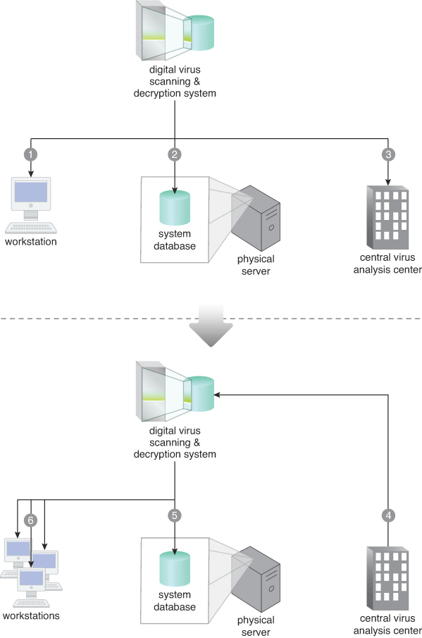
Digital Virus Scanning and Decryption System
Notes:
The client-side component of the digital virus scanning and decryption system detects a virus on a workstation (1). The server-side component logs the virus information in a central database (2) and further forwards it to a central virus analysis center (3), where it is assigned a virus signature. The virus signature is returned (4), logged by the server-side component (5), and distributed to all workstations under the system’s protection (6).

Slide 44
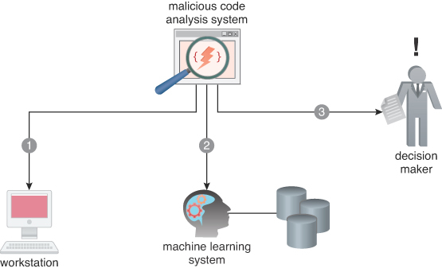
Malicious Code Analysis System
System zur Analyse bösartigen Codes
Mithilfe von maschinellem Lernen wird Malware schnell analysiert und Berichte für Analysten erstellt

Slide 45
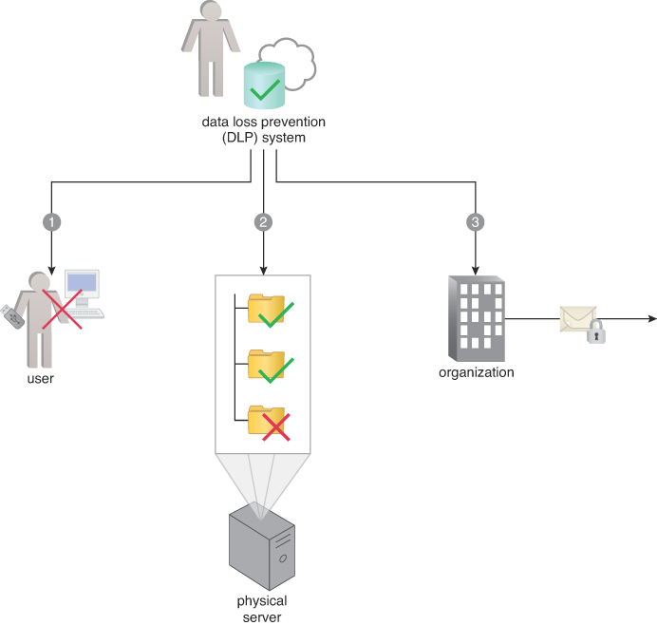
Data Loss Prevention (DLP) System
System das unautorisierte oder zufällige Freigabe vertraulicher Daten verhindert
Es umfasst Gerätesteuerung, inhaltsbewusste Schutzmaßnahmen, Daten-Scanning und erzwungene Verschlüsselung
Notes:
Device Control – This allows the administrator to control which devices users can store or copy data on. For example, it can be used to block users from storing potentially confidential data on USB drives or SD cards.
Content-Aware Protection – This allows the administrator to monitor and control files, emails, and other kinds of artifacts that can hold data, primarily to ensure that no confidential information can be extracted from them.
Data Scanning – This function can scan files, emails, and digital documents across different devices to mark those that can be considered confidential. Information assets can be labeled as confidential for future reference by other mechanisms.
Forced Encryption – This is used to ensure that any content that is allowed to leave the organization is encrypted to ensure that it will be accessed only by authorized parties.

Slide 46
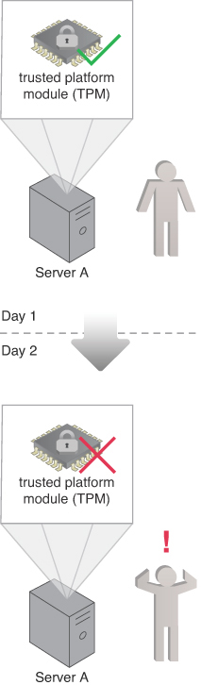
Trusted Platform Module (TPM)
Chip, der Authentifizierungsartefakte für Geräte speichert
führt bei jedem Start des Geräts bestimmte Messungen durch
Erstellung von Hashwerten des BIOS-Codes, der BIOS-Einstellungen, der TPM-Einstellungen, des Bootloaders und des Betriebssystemkernels.
Vergleicht gegen bekannte „gute“ Werte

Slide 47
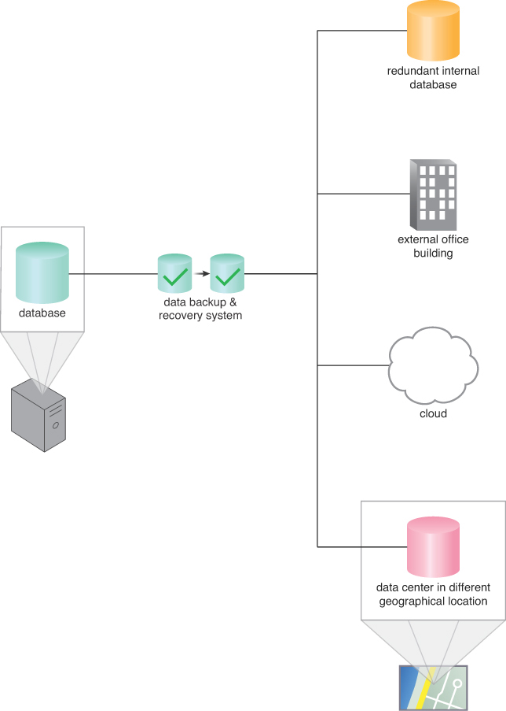
Data Backup and Recovery System
Daten-Backup- und Wiederherstellungssystem, das wichtige Daten in separaten Speichern sichert

Slide 48
Activity Log Monitor
Aktivitätsprotokoll-Monitor, der historische Logdateien analysiert, um Sicherheitsverletzungen zu erkennen

Slide 49
Traffic Monitor
Traffic-Monitor, der Netzwerkverkehr überwacht, um Sicherheitsvorfälle zu identifizieren.

Slide 50
Data Loss Protection Monitor
Monitor, der wichtige Informationen schützt, indem er Datenverkehr überwacht und Regeln anwendet, um Risiken zu verhindern.
Notes:
wird verwendet, um die wichtigsten Informationsressourcen einer Organisation zu schützen,
z.B. Quellcode, interne Memos und Patentanmeldungen.
Er erkennt viele verschiedene Inhaltsarten, die über jeden Port oder jedes Protokoll übertragen werden, um unbekannte Bedrohungen aufzudecken. Der Monitor kann sensible Informationen, die durch das Netzwerk übertragen werden, finden und analysieren und Regeln anwenden, um zukünftige Risiken zu verhindern. Dieser Mechanismus kann außerdem Eingaben für Berichte liefern, die erklären, wer Daten gesendet hat, wohin sie gingen und wie sie gesendet wurden.

Slide 51
Übung
Findet die passende Speicherart für den Use-Case:
Eine Ingenieursfirma möchte es Ihren Mitarbeitern ermöglichen die CAD-Dateien zentral bereitzustellen, sodass alle auf einen Stand zugreifen
Ein Biologie-Institut möchte eine Datenbank aufsetzen und Daten zu verschiedenen Käferarten zu speichern
Ein bekanntes Team von Extremsportlern möchte Videos ihrer Aktionen speichern und zur Wiedergabe im Internet zur Verfügung stellen
Zur Erinnerung
Objektspeicher: Eine Art von Cloud-Speicher, der Daten als Objekte speichert. Jedes Objekt enthält die Daten selbst, Metadaten und eine eindeutige Kennung.
Dateispeicher: Dieser Cloud-Speichertyp bietet eine hierarchische Dateistruktur, ähnlich wie bei herkömmlichen Dateisystemen auf Computern.
Blockspeicher: In diesem Typ werden Daten in festen Speicherblöcken gespeichert. Blockspeicher bietet schnellen, effizienten Zugriff auf Daten in Blöcken.
Notes:
wird verwendet, um die wichtigsten Informationsressourcen einer Organisation zu schützen,
z.B. Quellcode, interne Memos und Patentanmeldungen.
Er erkennt viele verschiedene Inhaltsarten, die über jeden Port oder jedes Protokoll übertragen werden, um unbekannte Bedrohungen aufzudecken. Der Monitor kann sensible Informationen, die durch das Netzwerk übertragen werden, finden und analysieren und Regeln anwenden, um zukünftige Risiken zu verhindern. Dieser Mechanismus kann außerdem Eingaben für Berichte liefern, die erklären, wer Daten gesendet hat, wohin sie gingen und wie sie gesendet wurden.

Slide 52
Lösung
Eine Ingenieursfirma möchte es Ihren Mitarbeitern ermöglichen die CAD-Dateien zentral bereitzustellen, sodass alle auf einen Stand zugreifen
Ein Biologie-Institut möchte eine Datenbank aufsetzen und Daten zu verschiedenen Käferarten zu speichern
Ein bekanntes Team von Extremsportlern möchte Videos ihrer Aktionen speichern und zur Wiedergabe im Internet zur Verfügung stellen
Dateispeicher
Blockspeicher
Objektspeicher
Notes:
wird verwendet, um die wichtigsten Informationsressourcen einer Organisation zu schützen,
z.B. Quellcode, interne Memos und Patentanmeldungen.
Er erkennt viele verschiedene Inhaltsarten, die über jeden Port oder jedes Protokoll übertragen werden, um unbekannte Bedrohungen aufzudecken. Der Monitor kann sensible Informationen, die durch das Netzwerk übertragen werden, finden und analysieren und Regeln anwenden, um zukünftige Risiken zu verhindern. Dieser Mechanismus kann außerdem Eingaben für Berichte liefern, die erklären, wer Daten gesendet hat, wohin sie gingen und wie sie gesendet wurden.

Slide 53
Datenverarbeitung & Analytik in der Cloud
Notes:
Jetzt kommen wir zur Datenverarbeitung & Analytik in der Cloud. Dabei gehe ich nach einer kurzen Einführung auf verschiedene Werkzeuge und Plattformen ein, die sich aktuell großer Beliebtheit erfreuen
Hier werde ich auch einen Vergleich von verschiedenen Cloud Computing Dienstleister zeigen Im letzten Schritt werde ich auch auf die Analytik beziehungsweise Business Intelligence Tools von diesen Cloud Dienstleistern eingehen und sie vergleichen

Slide 54
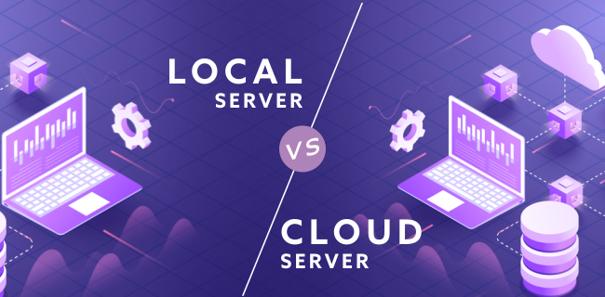
Lokale Datenverarbeitung & Analytik
Vorteile:
Vollständige Kontrolle
Lokale Datenspeicherungen
Nachteile:
Regelmäßige Wartung
Investition in Hard- & Software
Notes:
Die traditionelle Datenverarbeitung & Analytik, die normalerweise auf lokalen Rechnern/Server stattfindet, erfordert regelmäßige Wartung und Investitionen in Hard- & Software

Slide 55
Datenverarbeitung & Analytik in der Cloud
Vorteile:
Hohe Skalierbarkeit
Fortschrittliche Tools
Nachteile:
Abhängigkeit zu Cloudprovider
Mögliche Sicherheitsbedenken
Notes:
Die traditionelle Datenverarbeitung & Analytik, die normalerweise auf lokalen Rechnern/Server stattfindet, erfordert regelmäßige Wartung und Investitionen in Hard- & Software

Slide 56

Amazon Web Services Cloud
Notes:
Die traditionelle Datenverarbeitung & Analytik, die normalerweise auf lokalen Rechnern/Server stattfindet, erfordert regelmäßige Wartung und Investitionen in Hard- & Software

Slide 57
Amazon Web Services Cloud (AWS)
Marktführer in der Cloud-Computing-Branche
Größter Funktions-/Dienstumfang (EC2, S3, RDS)
Beliebt bei Startups, Mittelständischen- & Großunternehmen
Starker Fokus auf Sicherheit & Compliance
Evtl. schwieriger Einstieg
Notes:
Die traditionelle Datenverarbeitung & Analytik, die normalerweise auf lokalen Rechnern/Server stattfindet, erfordert regelmäßige Wartung und Investitionen in Hard- & Software

Slide 58
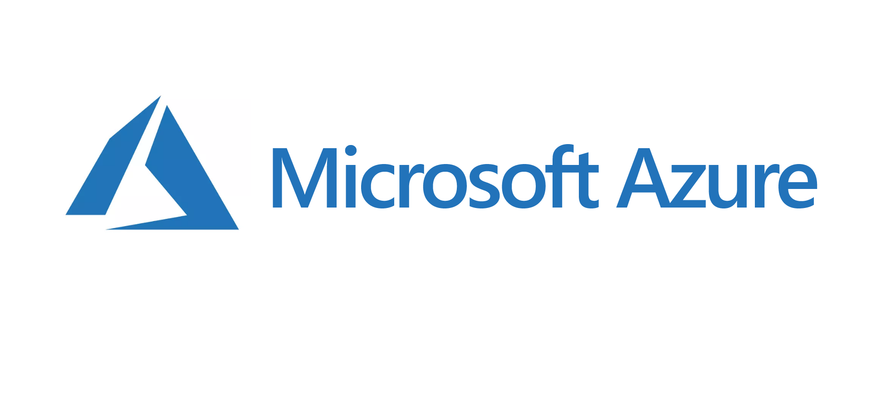
Microsoft Azure Cloud
Notes:
Die traditionelle Datenverarbeitung & Analytik, die normalerweise auf lokalen Rechnern/Server stattfindet, erfordert regelmäßige Wartung und Investitionen in Hard- & Software

Slide 59
Microsoft Azure Cloud
Zweitgrößter Cloudprovider
Nahtlose Integration anderer Microsoft Produkte (Office 365, SharePoint)
Gute Unterstützung für Entwickler (Visual Studio, Azure DevOps)
Wird als Hybrid-Cloud eingesetzt
Starker Fokus auf Anwendung in Enterprise-Umgebungen
Vergleichsweise wenig Dokumentation
Notes:
Einfache Integration von Cloud Computing in ein Unternehmen, das bereits auf Microsoft setzt

Slide 60
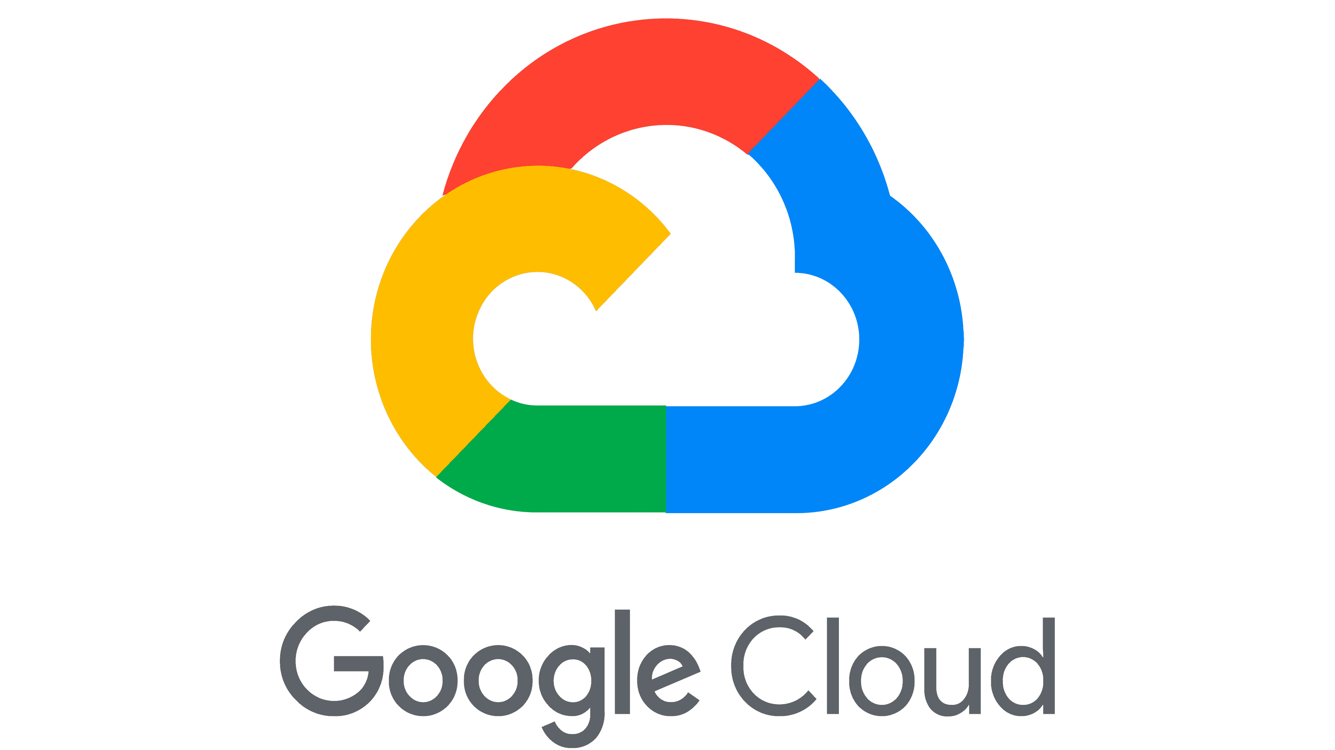
Google Cloud Platform (GCP)
Notes:
Die traditionelle Datenverarbeitung & Analytik, die normalerweise auf lokalen Rechnern/Server stattfindet, erfordert regelmäßige Wartung und Investitionen in Hard- & Software

Slide 61
Google Cloud Platform (GCP)
Drittgrößter Mitbewerber
Profitiert von Googles globaler Netzwerkinfrastruktur Starker Fokus auf Big Data und maschinellem Lernen
Einfache Kostenverwaltung
Setzt Tools ein wie Google Kubernetes Engine & Big Query
Notes:
Kleinster aber auch jüngster Mitbewerber in diesem Vergleich

Slide 62
Datenverarbeitung
Notes:
Da man sich einen Account machen muss mit Angabe von Kreditkartendaten, machen wir hier eine LiveDemo, bei der Jeder mitmachen kann, wenn er das möchte. Dafür machen wir jetzt erstmal 15min Pause und jeder, der Live mitmachen möchte kann sich in der Zeit einen AWS Account erstellen: https://aws.amazon.com/resources/create-account/
AWS Console
S3 Bucket erstellen
Glue Databrew Beispielprojekt
Metropolian Museum
Erstellt jetzt ein Projekt aus Beispieldaten aus einem S3-Bucket
Übersicht der Funktionen
Ausreißer eliminieren
Titel, Sonderzeichen entfernen
→ Daten sind jetzt „bereinigt“
Aufgabe erstellen, die „bereinigte“ Daten zurück in S3 schreibt
Währenddessen Aufgabe „Datenprofil“ ausführen
QuickSight aufrufen
Neuer Datensatz aus S3
Manifest.json
x: is highlight, Wert: object date, x: is public domain, Wert: title/object name

Slide 63
Datenverarbeitung - AWS
AWS-Glue
AWS Glue ist ein Serverless-Datenintegrationsservice (ETL) Datenbereinigung, Transformation und Laden von Daten
Verwendet Apache Spark
Bietet interaktive Entwicklungsumgebung für ETL-Jobs
Automatisiert Skalierung und Ressourcenverwaltung
Schlechte Integration von Nicht-AWS Datenquellen
Notes:
ETL steht für Extract, Transform, Load
Apache Spark ist ein Open-Source Unified-Analytics-Engine für die Verarbeitung großer Datenmengen
Automatisierung: Sehen wir gleich auf nächster Folie

Slide 64
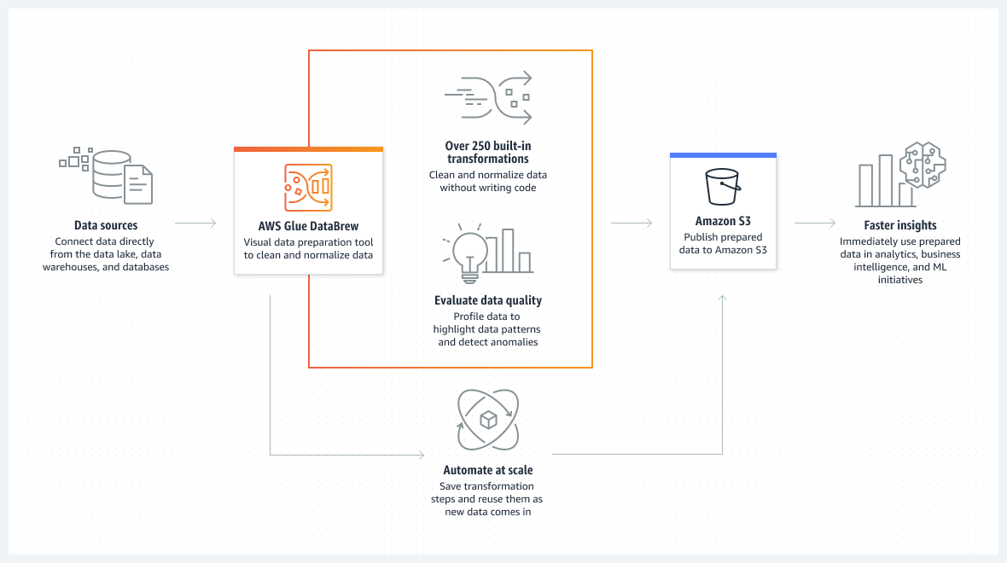
Datenverarbeitung - AWS

Slide 65
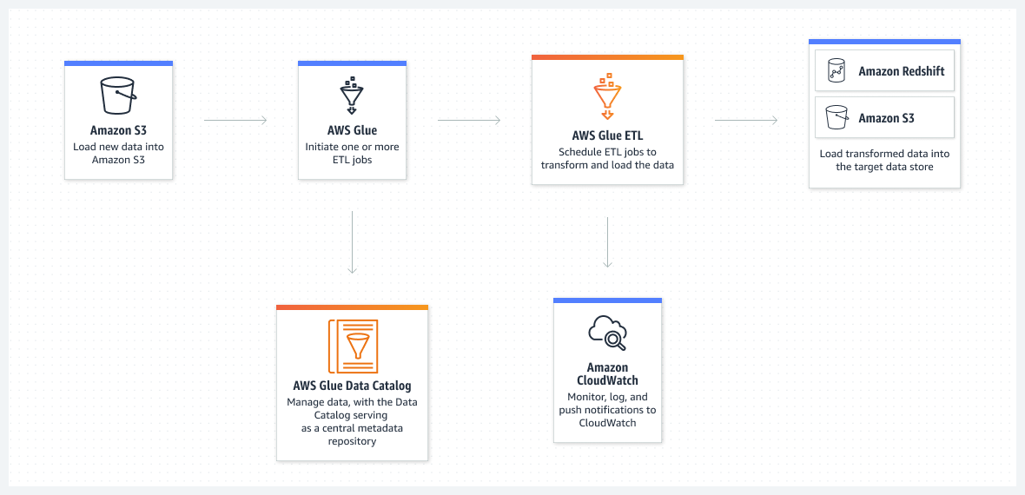
Datenverarbeitung - AWS

Slide 66
Datenverarbeitung - Azure
Azure Data Factory
Cloud-basierter Datenintegrationsdient Datenbereinigung, Transformation und Laden von Daten
Visuelle Schnittstelle für Datenflüsse zu erstellen und verwalten
Viele Datenquellen unterstützt
Gute Einbindung zu Azure SQL-Data, Blob-Storage & HDInsights
Notes:
HDInsights: Analyse Wekrzeug für große Datenmengen

Slide 67
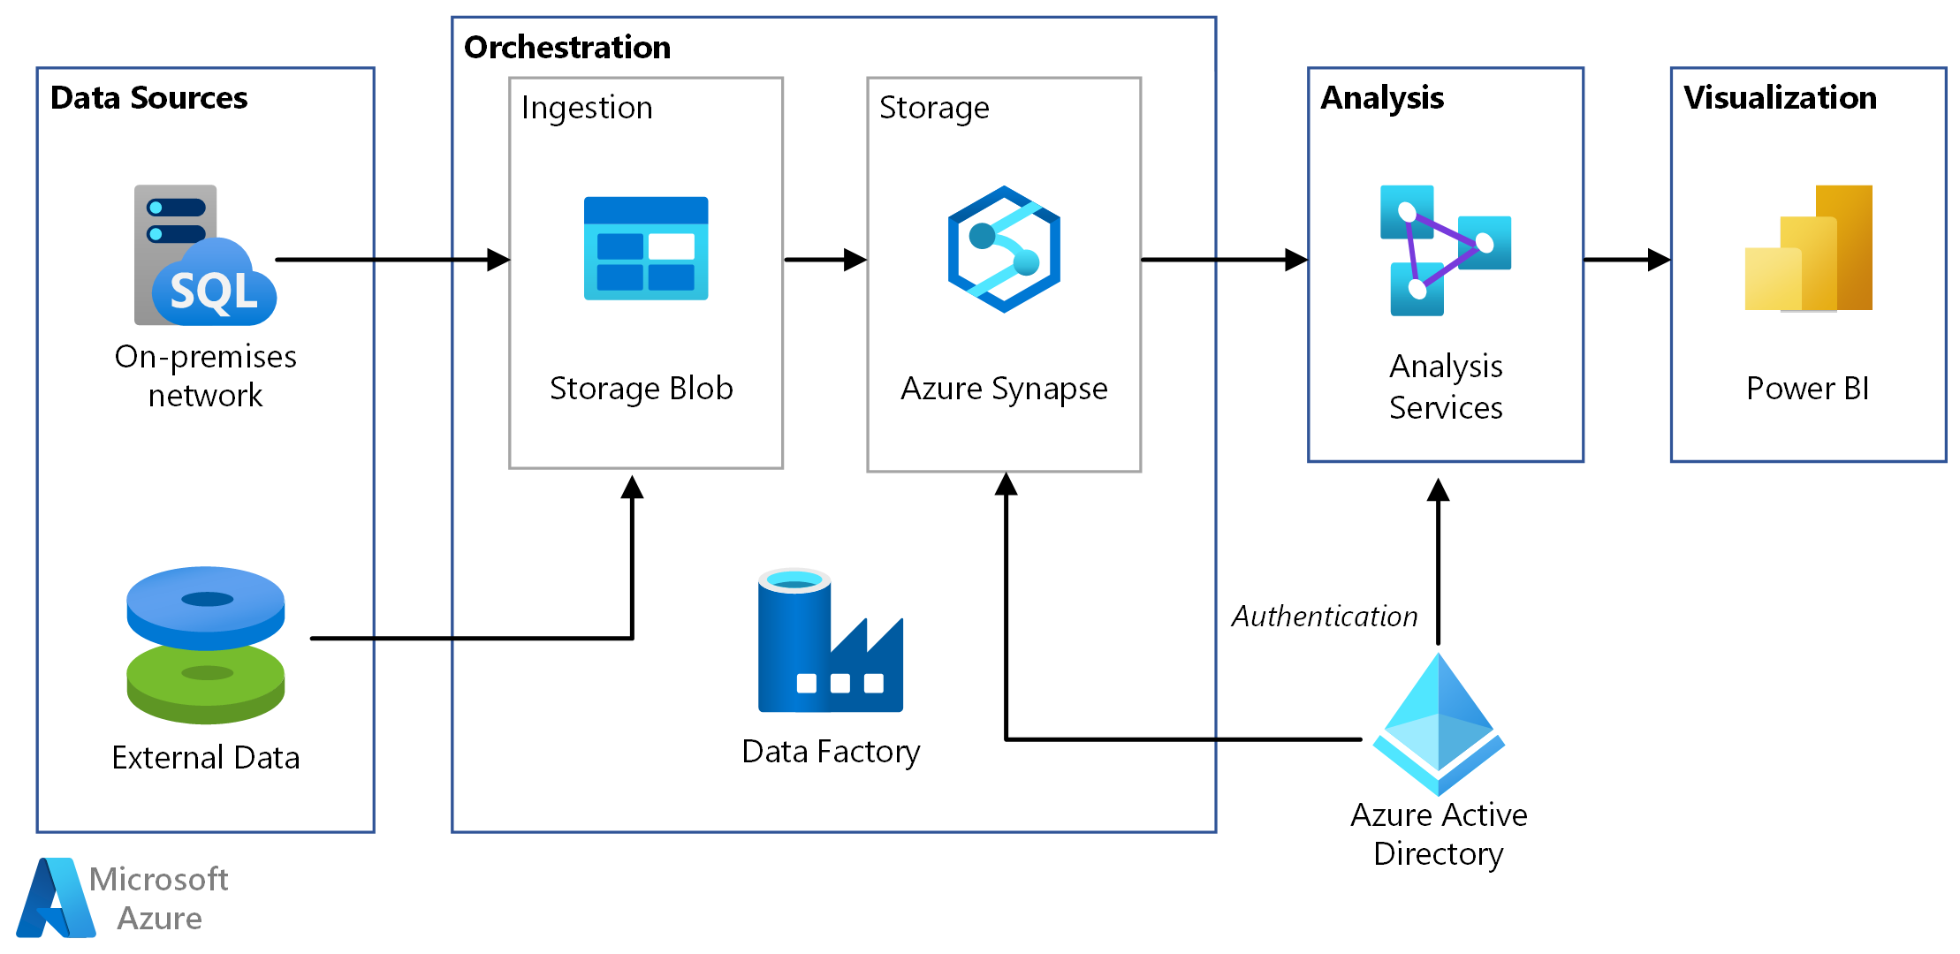
Datenverarbeitung - Azure
Notes:
Jetzt kommen wir zur Datenverarbeitung & Analytik in der Cloud. Dabei gehe ich nach einer kurzen Einführung auf verschiedene Werkzeuge und Plattformen ein, die sich aktuell großer Beliebtheit erfreuen
Hier werde ich auch einen Vergleich von verschiedenen Cloud Computing Dienstleister zeigen Im letzten Schritt werde ich auch auf die Analytik beziehungsweise Business Intelligence Tools von diesen Cloud Dienstleistern eingehen und sie vergleichen

Slide 68
Datenverarbeitung - Google
Google Cloud Dataprep
Intelligentes, serverless, visuelles Cloud-Datendienst-Tool Datenbereinigung, Transformation und Laden von Daten
Nutzt maschinelles Lernen
Integriert sich gut in andere Google-Cloud-Tools wie Big Query
Starker Fokus auf Datenbereinigung und –vorbereitung
Weniger Funktionsumfang als Konkurrenz
Notes:
ML:
Big Query: serverless Cloud Data Warehouse; Nutzt ebenfalls ML um automatisiert Insights zu verwendeten Daten zu erstellen (serverless: ohne Server verwalten zu müssen/ Anwendung abgetrennt von Server -> Cloud übernimmt Routineaufgaben)

Slide 69
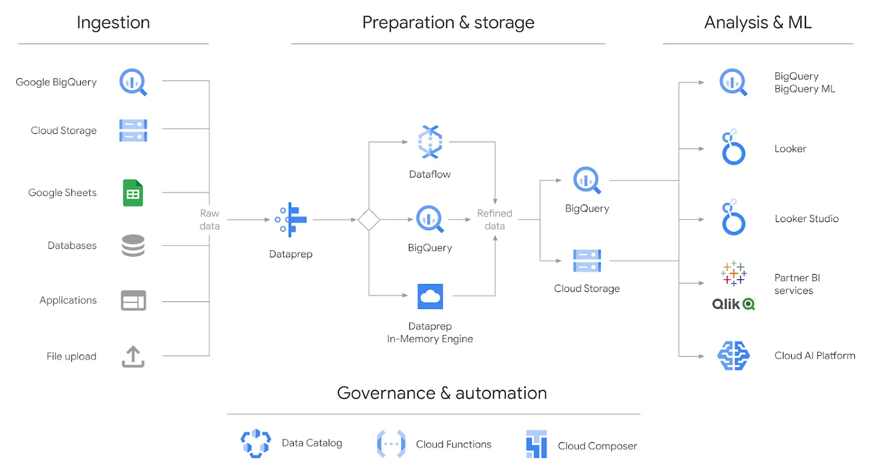
Datenverarbeitung - Google
Notes:
ML:
Big Query: serverless Cloud Data Warehouse; Nutzt ebenfalls ML um automatisiert Insights zu verwendeten Daten zu erstellen (serverless: ohne Server verwalten zu müssen/ Anwendung abgetrennt von Server -> Cloud übernimmt Routineaufgaben)

Slide 70
Analytik & Business Intelligence
Notes:
Da man sich einen Account machen muss mit Angabe von Kreditkartendaten, machen wir hier eine LiveDemo, bei der Jeder mitmachen kann, wenn er das möchte. Dafür machen wir jetzt erstmal 15min Pause und jeder, der Live mitmachen möchte kann sich in der Zeit einen AWS Account erstellen: https://aws.amazon.com/resources/create-account/
AWS Console
S3 Bucket erstellen
Glue Databrew Beispielprojekt
Metropolian Museum
Erstellt jetzt ein Projekt aus Beispieldaten aus einem S3-Bucket
Übersicht der Funktionen
Ausreißer eliminieren
Titel, Sonderzeichen entfernen
→ Daten sind jetzt „bereinigt“
Aufgabe erstellen, die „bereinigte“ Daten zurück in S3 schreibt
Währenddessen Aufgabe „Datenprofil“ ausführen
QuickSight aufrufen
Neuer Datensatz aus S3
Manifest.json
x: is highlight, Wert: object date, x: is public domain, Wert: title/object name

Slide 71
Analytik & BI - AWS
AWS-QuickSight
Skaliert automatisch mit Datenmenge Nahtlose Integration mit AWS-Datenquellen
Nutzt SPICE (Super-fast, Parallel, In-memory Calculation Engine)
Unterstützt Erstellung von Dashboards & Berichten
Serverless
Notes:
ETL steht für Extract, Transform, Load
Apache Spark ist ein Open-Source Unified-Analytics-Engine für die Verarbeitung großer Datenmengen
Automatisierung: Sehen wir gleich auf nächster Folie

Slide 72
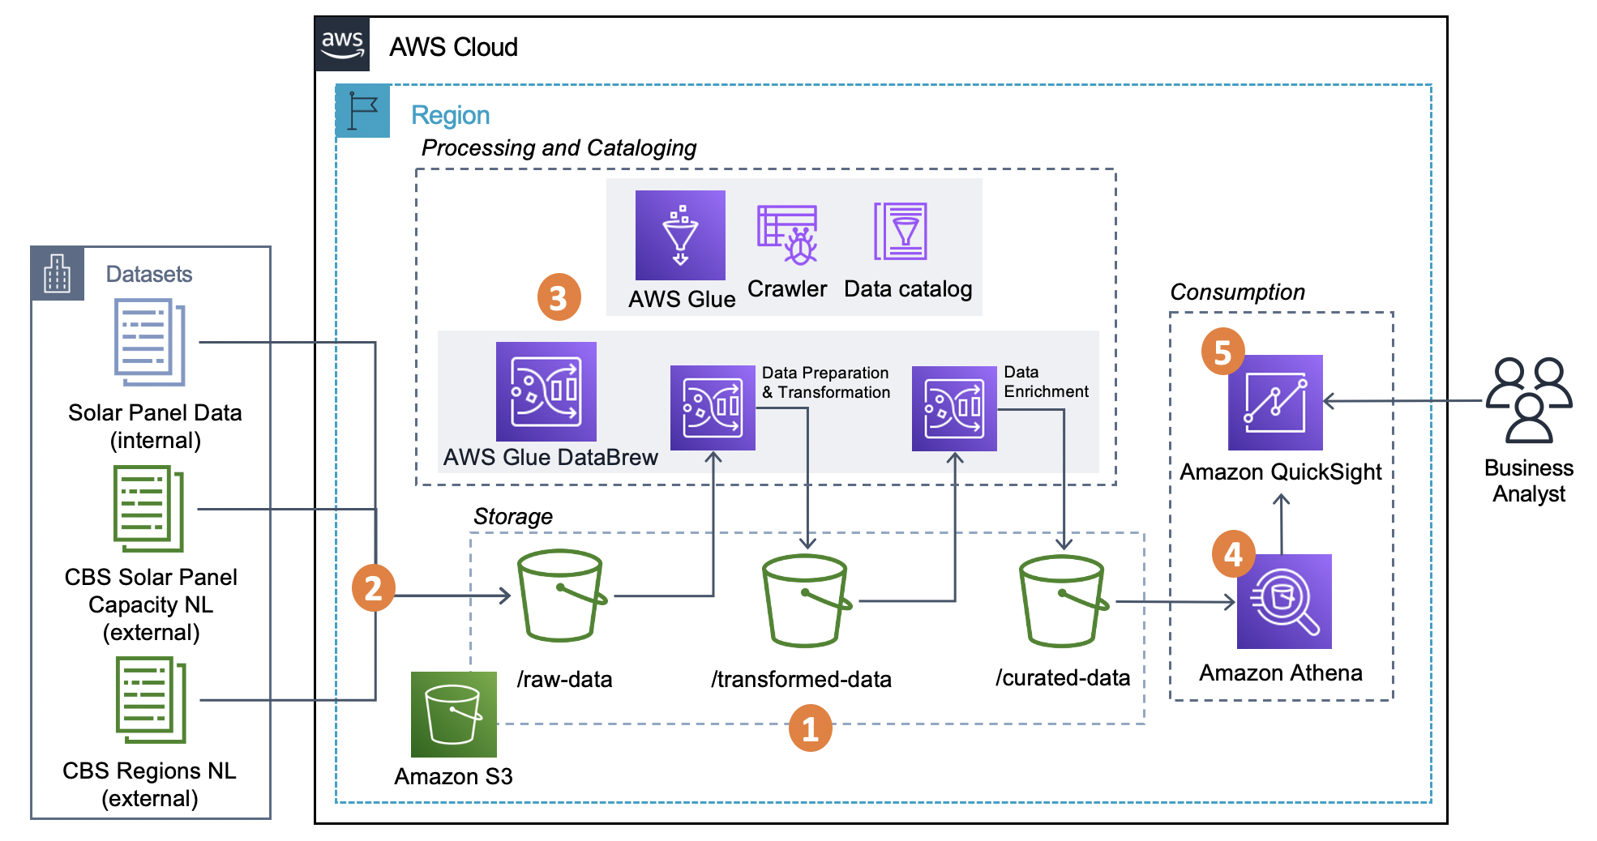
Analytik & BI - AWS

Slide 73
Analytik & BI - Azure
Azure Power BI
Umfangreiche Visualisierungsoptionen und starke Datenanalysefähigkeiten Gute Integration mit Azure-Diensten und Microsoft-Produkten
Starke Datenanalysefähigkeiten, robuste Kollaborationsfunktionen
Unterstützt Erstellung von Dashboards & Berichten
Teurer als Konkurrenz
Notes:
HDInsights: Analyse Wekrzeug für große Datenmengen

Slide 74
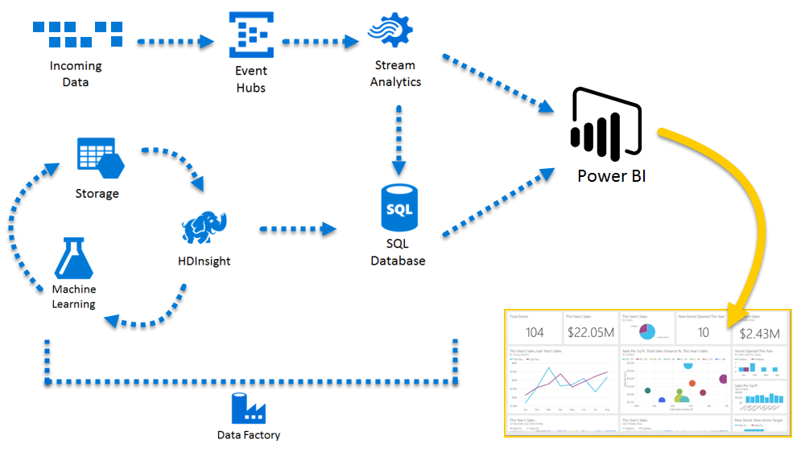
Analytik & BI - Azure
Notes:
Jetzt kommen wir zur Datenverarbeitung & Analytik in der Cloud. Dabei gehe ich nach einer kurzen Einführung auf verschiedene Werkzeuge und Plattformen ein, die sich aktuell großer Beliebtheit erfreuen
Hier werde ich auch einen Vergleich von verschiedenen Cloud Computing Dienstleister zeigen Im letzten Schritt werde ich auch auf die Analytik beziehungsweise Business Intelligence Tools von diesen Cloud Dienstleistern eingehen und sie vergleichen

Slide 75
Analytik & BI - Google
Google Data Studio
Intelligentes, serverless, visuelles Cloud-Datendienst-Tool Echtzeit-Datenaktualisierung und -zugriff
Unterstützt Erstellung von Dashboards & Berichten
Integriert sich gut in andere Google-Cloud-Tools zur weiteren Auswertung der Daten
Notes:
ML:
Big Query: serverless Cloud Data Warehouse; Nutzt ebenfalls ML um automatisiert Insights zu verwendeten Daten zu erstellen (serverless: ohne Server verwalten zu müssen/ Anwendung abgetrennt von Server -> Cloud übernimmt Routineaufgaben)

Slide 76
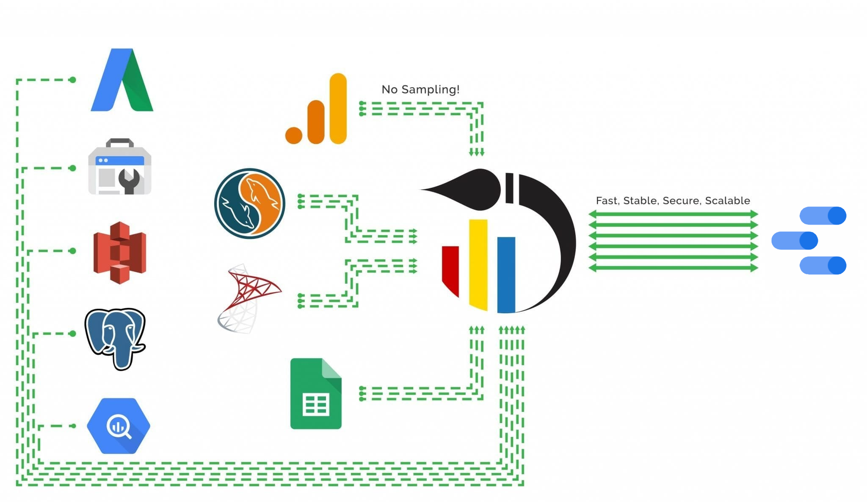
Analytik & BI - Google
Notes:
ML:
Big Query: serverless Cloud Data Warehouse; Nutzt ebenfalls ML um automatisiert Insights zu verwendeten Daten zu erstellen (serverless: ohne Server verwalten zu müssen/ Anwendung abgetrennt von Server -> Cloud übernimmt Routineaufgaben)

Slide 77
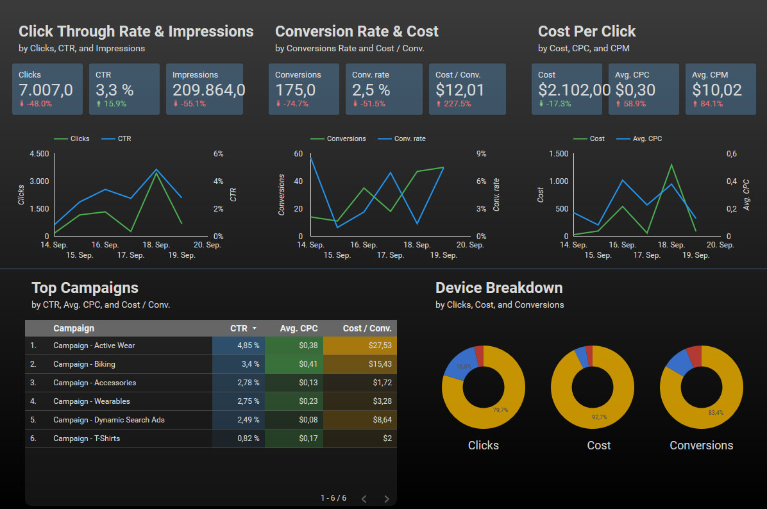
Analytik & BI - Google
Notes:
ML:
Big Query: serverless Cloud Data Warehouse; Nutzt ebenfalls ML um automatisiert Insights zu verwendeten Daten zu erstellen (serverless: ohne Server verwalten zu müssen/ Anwendung abgetrennt von Server -> Cloud übernimmt Routineaufgaben)

Slide 78
AWS Glue Databrew + QuickSight
DEMO
https://aws.amazon.com/resources/create-account/
Notes:
Da man sich einen Account machen muss mit Angabe von Kreditkartendaten, machen wir hier eine LiveDemo, bei der Jeder mitmachen kann, wenn er das möchte. Dafür machen wir jetzt erstmal 10min Pause und jeder, der Live mitmachen möchte kann sich in der Zeit einen AWS Account erstellen: https://aws.amazon.com/resources/create-account/
AWS Console
S3 Bucket erstellen
Glue Databrew Beispielprojekt
Metropolian Museum
Erstellt jetzt ein Projekt aus Beispieldaten aus einem S3-Bucket
Übersicht der Funktionen
Ausreißer eliminieren
Titel, Sonderzeichen entfernen
→ Daten sind jetzt „bereinigt“
Aufgabe erstellen, die „bereinigte“ Daten zurück in S3 schreibt
Währenddessen Aufgabe „Datenprofil“ ausführen
QuickSight aufrufen
Neuer Datensatz aus S3
Manifest.json
x: is highlight, Wert: object date, x: is public domain, Wert: title/object name

